Slide 1
ICANN 과 인터넷 생태계
2014.5.30(금)

Slide 2
생태계(Ecosystem)
생태계는 유기체간 상호작용하는 네트워크이며, 환경을 포함
인터넷은 생태계!
인터넷이 지속적으로 확장하는 이유는 인터넷 생태계가 개방성, 투명성 협력성 등의 특성을 가지기 때문
Notes:
The term ‘ecosystem’ describes the natural world around us.
It’s a community of living organisms–like plants or animals—existing together with the nonliving components of their environment–like air, water, soil—and interacting as a system.
Ecosystems are dynamic entities. A business ecosystem has been defined as “an economic community supported by a foundation of interacting organizations and individuals…the economic community produces goods and services of value to customers, who are themselves members of the ecosystem.”
The Internet Ecosystem is also a network of organizations and communities, one that helps the Internet work and evolve. The Internet Ecosystem is based on a set of common values dedicated to the open, transparent and collaborative development of the global Internet, using products and infrastructure that are under diverse ownership and control. The Internet is successful and thriving because of these values. The model relies on processes and products that are local, bottom-up, and accessible to users around the world.
It emphasizes shared global ownership, development based on open standards, and freely accessible processes for technology and policy development.
생태계란 우리주변에서 볼 수 있는 자연계를 의미합니다.
인터넷은 살아있는 생태계 입니다. 공기, 물, 흙과 같은 인프라와 그 위에서 인터넷인프라 위에 여러 산업이 번창하고 있습니다.
생태계는 살아 움직이는 요소들로 이루어져 있습니다. 사업에서 생태계는 “경제적 활동 단위로 기관과 개인이 서로 재화와 서비스를 주고받으며 운영되는 기반에서 부가가치를 생산해 내는 유기적 결합체＂라고 정의합니다.
인터넷 생태계 또한 기관과 참여주체로 구성되어 있으며 서로 영향을 미치면서 진화하고 있습니다. 인터넷 생태계는 개방성, 투명성, 협력과 개발에 기치를 두고 세계 인터넷의 발전을 도모하고 있습니다. 인터넷의 기초구조(인프라)는 서로 다른 소유권을 가진 사람들이 조정하고 운영합니다. 인터넷의 기치는 절차와 생산품이 상향식으로 만들어지고, 전세계에 연결되어 있습니다.
인터넷은 인류모두의 공공재이며 개발은 개방된 표준으로 개발되고 있습니다. 관련 정책과 기술에 대한 접근은 자유롭고 개발에 참여도 제한이 없습니다.

Slide 3
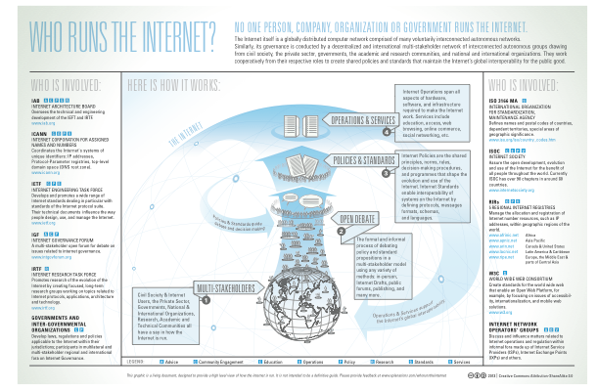
인터넷생태계의 구성요소(누가인터넷을 운영하는가?)
조직, 개인, 절차가 상호작용하여 글로벌인터넷생태계를 운영
생태계 구성요소간 상호 의존도가 높아 조정기능이 필수
인터넷생태계에서 ICANN은 구성 요소 중 하나로 조정기능 수행
- ICANN은 전세계 인터넷의
이름(도메인네임)과 주소(IP)를
관리하는 기관
Notes:
The Internet Ecosystem is made up of a number of organizations and processes that shape the coordination and management of the global Internet and enable its overall functioning.
These organizations include: technology and engineering organizations, network operators, resource management organizations, users, educators and policy-makers.
These organizations have demonstrated, established roles in administering the Internet’s technical infrastructure.
These technologies, resources and services are all highly interdependent and require a significant amount of coordination.
That coordination has allowed the growth and stability of the Internet.
As one of these organizations, ICANN is responsible for the protocols and standards that ensure basic communications and for the resources that direct those communications around the Internet.
ICANN’s role is pivotal to naming and addressing, shared global services and operations and open standards development in the Internet Ecosystem.
인터넷생태계는 여러 기관들과 상호작용하는 기능으로 이루어져 있으며, 세계 인터넷을 조정하고 운영하고 기능이 운영되도록 하고 있습니다.
기관은 기술/엔지니어링그룹, 네트워크운영자, 자원관리기관, 사용자, 학자, 정책입안자 등으로 구성됩니다.
참여하는 기관은 인터넷의 기술적 인프라스트럭처를 형성하고 운영하는 기능을 수행합니다.
관련 기술과 자원과 서비스는 서로 높은 유대관계를 가지고 있으며 높은수준의 조정기능이 필요합니다.
조정기능이 인터넷의 성장과 안정성을 가져왔습니다.
ICANN은 인터넷의 관련기관중하나로 프로토콜(통신규약)과 표준을 책임지고 있으며, 인터넷의 기본인 통신기능을 조정합니다.
ICANN의 역할은 도메인네임과 IP주소에 특화되어 있습니다. 세계적인 서비스를 운영하며 개방된 표준개발로 인터넷 생태계의 발전을 도모합니다.

Slide 4
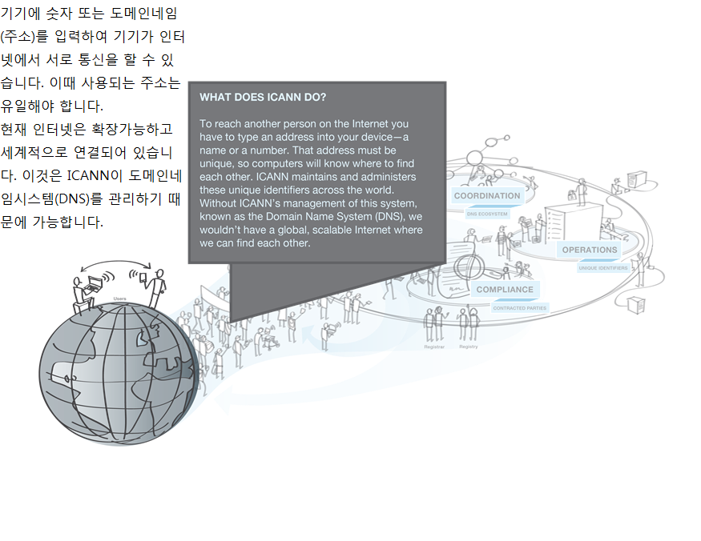
ICANN 이 하는 일은?
Notes:
인터넷에서 다른 사람을 찾아가기 위해서는 컴퓨터에 주소를 입력해야 합니다. 입력 하는 것은 주소 즉 이름 또는 숫자입니다.
인터넷주소는 고유(유일무이)해야 네트워크상에서 서로 통신할 수 있습니다.
국제인터넷주소자원기구 ICANN은 도메인네임시스템(DNS)를 세계적으로 운영하고 있습니다.
DNS는 인터넷 인프라의 필수요소입니다.
DNS는 인터넷의 축을 담당하고 있으며 DNS없이는 인터넷이 운영되지 않는다 라고 말할 수 있습니다.
ICANN은 지난 98년에 비영리 기관으로 출범하였으며 전세계의 전문가가 참여하여 인터넷을 안정적이고 상호 운영 가능하도록 노력하고 있습니다.
또한 경장과 인터넷의 고유식별자에 대한 정책을 개발하면서 인터넷에 기여하고 있습니다.
ICANN의 인터넷 네임시스템에 대한 조정기능은 인터넷의 확장과 진화에 중요한 역할을 수행하고 있습니다.
각국정부, 레지스트리, 레지스트라, 상업적 사용자 그룹, 비영리 사용자그룹, 인터넷 개인사용자 등이 ICANN활동에 참여하고 있습니다.
ICANN의 전직원은 세계의 인터넷전문가가 모여서 앞으로도 지속적으로 하나의 인터넷이 운영되도록 노력하고 있습니다.
To reach another person on the Internet you have to type an address into your computer—a name or a number.
That address has to be unique so computers know where to find each other.
The Internet Corporation for Assigned Names and Numbers, or ICANN, coordinates the Internet’s global domain name system (DNS) across the world.
The DNS is a vital part of the Internet’s infrastructure.
The DNS is the underpinning of the Internet, and it is safe to say that the Internet could not function without it.
ICANN was formed in 1998 as a non-profit corporation with participants from around the world dedicated to keeping the Internet secure, stable and interoperable.
It promotes competition and develops policy on the Internet’s unique identifiers.
Through its coordination role of the Internet’s naming system, it has an important impact on the expansion and evolution of the Internet.
It includes broad representation from governments, registries, registrars, commercial users, non-commercial users and individual Internet users.
ICANN’s staff helps organize the voices of volunteers worldwide dedicated to keeping the Internet unified.

Slide 5
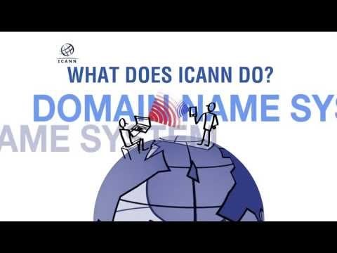
소개 – ICANN 이 하는일과 세부내용

Slide 6
세계의 네트워크 – 도메인네임시스템(DNS)
인터넷프로토콜의 숫자(IP번호)는 유일하며 컴퓨터가 상호 통신을 가능하게 함
도메인네임시스템(DNS)은 IP번호와 이름을 지정하는 시스템임
DNS는 하나의 인터넷의 기본 요소임
DNS는 인터넷을 안전하고 안정적 상호운영가능하도록 지원
ICANN은 1998년에 DNS를 운영/조정하기 위해 설립

Slide 7
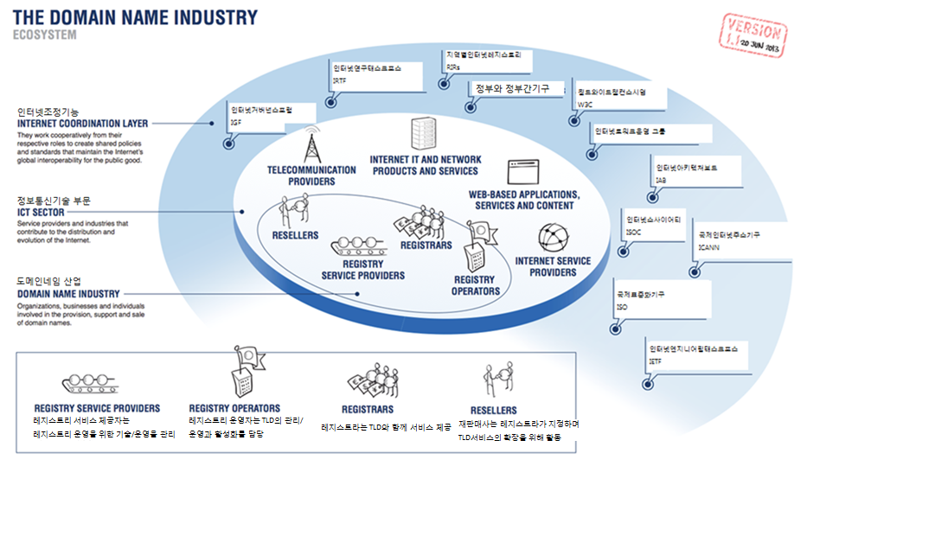
세계의 네트워크 - 도메인네임시스템
Notes:
Registry Service Providers
레지스트리 서비스 제공자는
레지스트리 운영을 위한 기술/운영을 관리
Affilias와 같은 기업군( 참고 .info, .mobi, .asia, .org 등 운영)
Registry Operators
레지스트리 운영자는 TLD의 관리/운영과 활성화를 담당
주로 국가도메인 알파벳 두글자 운영(예 .kr, .jp 등
Registrars
레지스트라는 TLD와 함께 서비스 제공
가비아, 닷네임코리아 등 TLD에게 판매를 위임받아 영업활동 수행(1000여개의 레지스트라가 있어 사용자 경쟁 유도)
Resellers
재판매사는 레지스트라가 지정하며 서비스의 확장을 위해 활동

Slide 8
ICANN이 조정하는 기능
도메인네임시스템 (DNS)
IP(Internet Protocol)주소 할당
- IPv4와 IPv6의 할당을 5개 지역별 인터넷레지스트리와 함께 할당 및 관리
프로토콜-파라미터 레지스트리
- http://abc.com:80, 중 80은 포트번호로 웹서버로 연결을 의미(TCP)하며
80과 같은 파라미터를 ICANN이 관리 조정 기능
- http://www.iana.org/assignments/service-names-port-numbers/service-names-port-numbers.xhtml
루트서버 시스템(13개[A~M]와 복제본 )
- DNS 루트서버의 존 파일을 관리중(gTLD 및 ccTLD 네임시스템 루트)
- 우리나라에는
타임존데이터베이스 관리
- 각 국가별 시간정책의 반영을 위해 정기적으로 업데이트 중
- http://www.iana.org/time-zones
Notes:
IP주소와 도메인네임 관리의 조정기능은 글로벌 태크니컬 커뮤니티가 수행하며, 컨센서스, 다중이해관계자참여, 상향식 의사결정, 투명성, 책임이행성을 기치로 수행중
관련 기능은 상당히 중요함에도 불구하고 일반사용자는 알기가 어려운 부문임. 최근 ICANN은 신규gTLD 프로그램을 도입하여 점 오른쪽의 제한을 완화하여 인터넷의 인프라에 관심있는 모든 이해관계자가 운영할수 있도록 유도하고 있음.
IP 주소 할당, 인터넷번호인 IPv4와 IPv6의 할당 및 시스템식별번호(ASNumber)의 관리는 전세계 지역별 인터넷 등록(RiR)과 ICANN이 정의하고 운영되고 있음. 이 고유식별자가 인터넷을 부드럽게 운영되게하는 기본 구조를 형성하고 있음
프로토콜 파라미터 레지스트리 번호는 기술표준으로 인터넷에서 서비스를 구현을 위한 규약임
ICANN 은 IP, DNS, 파라미터를 관리하고 있습니다.
루트서버는 모든 gTLD 및 ccTLD의 모든 도메인네임과 호스팅아이피를 가지고 있는 데이터베이스인 존파일을 운영
. 국내에는 F루트, J루트, M루트 등 3개의 복제서버가 구축
※ F는 KISA, J는 KT, M은 KINX에서 관리 중
타임존데이터베이스관리 : 2011년 10월 ICANN은 지난 30년간 IETF에서 관리하던 타임존데이터베이스 및 시스템을 운영권한 이임, 관련 자료는 대부분의 응용프로그램 및 서버에서 시간을 확인하는데 사용
The coordination and management of IP addresses and domain names are carried out by a global technical community that operates under principles of inclusion, consensus, multistakeholder participation, bottom-up decision making processes, transparency and accountability.
This has worked so well that these important features are for the most part invisible to the average user. In recent months, ICANN has emerged from relative obscurity to a spotlight on the world stage. This is due in large part to its new generic top-level domain program, through which it is “opening up the right side of the dot” to anyone interested in running a part of the Internet’s infrastructure.
Internet Protocol (IP) address allocation: The allocation of Internet numbers such as IPv4, IPv6 and Autonomous System numbers are governed by the Global Policies that are defined and adopted by all five Regional Internet Registries and ICANN. These unique identifiers are fundamental components of a smoothly working Internet.
Protocol-Parameter Registry: The technical protocol parameters provide the technical standards and protocol registries which form the basis for creating products, applications and the core
infrastructure of the Internet. ICANN works closely with the IETF to administer and maintain these important registries.
Root Server Systems: The root zone is at the apex of the Domain Name System (DNS), and the information stored in the root zone file is used by almost all Internet applications. As the IANA Functions
Operator, ICANN maintains and validates the information that is accepted into the root zone is in keeping with the established policies and technical criteria. ICANN evaluates potential change requests and ensures the integrity of the information that is approved for the root zone.
Time Zone Database Management: In October 2011, ICANN took over management of the time zone database that is used by a large number of commercial operating systems and software applications. It had been managed by a group of dedicated volunteers for nearly 30 years until the IETF requested that ICANN take it over.

Slide 9
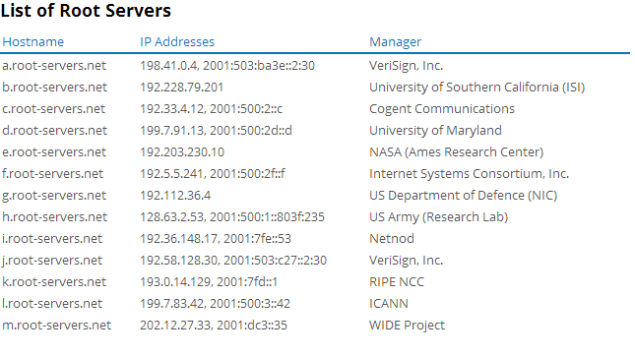
루트서버
http://www.iana.org/domains/root/servers
Notes:
A루트서버가 최상이며 그외 서버는 서로 동기화로 자료를 공유
우리나라에는 F, J, L, M루트서버의 복제를 가지고 있음
관련 서버는 모두 루트이며, 안정성을 위해 많은 복제서버를 가지고 있음
참고 : 리졸버연선
- 아이피를 찾기 위해 리졸버연산을 시행하며, 초기에 네임을 뒤에서부터 연산하여 확인
- 항상 필요한 연산은 아니며, 사용자 프로그램또는 네트워크상에 캐시서버에 저장되고 원 자료의 변화시 업데이트
-

Slide 10
ICANN의 설립목표
ICANN은 인터넷의 DNS와 IP와 같은 인터넷의 고유식별자를 관리하기 위해 출범
ICANN의 공공성을 위함은 독립성, 책무와 같이 조직의 목표에 정의됨
ICANN 이 IANA기능을 수행함은 미상무부 산하 정보통신청(NTIA)과의 계약으로 구성 및 운영
- IANA기능은 루트서버 관리, 루트존 파일 관리의 영역을 포함하며,
높은 수준의 서비스운영성 요구
- 안정성을 위해 DNSSEC등 최신 기술을 도입하여 운영의 안정성 확보중
Notes:
ICANN은 민간중심의 다중이해관계자 기관으로 도메인네임시스템과 인터넷의 시스템 구분자를 조정하는 기능을 수행합니다.
이러한 기능은 직무수행 선언문에 반영되어 있습니다. 2009년에 체결된 비준된 협의문(Agreement)는 독립성과, 책무를 공개한바 있습니다. 관련 내용은
ICANN은 공공의 이익을 위해 의사결정을 하며, 책임성있고 투명하게 운영한다는 내용이 위주 입니다.
오늘날 ICANN은 본 AoC를 지키고 있으며, 전문가 그룹의 지속적인 검토를 통해 회의와 의무를 확인하고 개선안을 찾아 발전하고 있습니다.
ICANN은 미 상무부의 정보통신청의 승인으로 인터넷을 운영관리하고 있습니다.
12년 6월에 체결한 계약은 IANA기능을 향후 7년 더 운영할 것을 확인하고 있습니다. IANA기능은 DNS의 루트를 운영하는 것을 포함하는 책무를 포함합니다.
14년 2월 ICANN 49회 싱가포르 회의에서 미정보통신청은 ICANN에 대한 관리권한 이양을 선언했으며, 대응방안을 ICANN이 만들것을 요구했습니다.
관련회의는 지난4월 브라질회의에서 논의되었으며, 브라질정부는 인터넷에서의 인권에 관한 법률을 입안하고 정리되었습니다.
ICANN’s private-sector-led, multistakeholder organization is uniquely qualified to coordinate the domain name system and the Internet’s other systems of identifiers.
Indeed, we were created to do just that. This role is confirmed in the Affirmation of Commitments, the 2009 agreement that ratified ICANN’s independence, accountability to the global community and commitment to making decisions in the public interest that are responsible and transparent.
Today ICANN keeps the AoC alive through perennial community reviews that ensure it is meeting its obligations and identifies areas for improvement.
ICANN’s mandate is granted through the United States Department of Commerce’s National Telecommunications and Information Administration.
In June 2012, it renewed ICANN’s contract to carry out Internet Assigned Numbers Authority Functions for up to an additional seven years. The IANA Functions are a limited but important set of responsibilities that include management of the root of the Domain Name System.

Slide 11
ICANN 운영 전략
다중이해관계자 참여형 모델(다양한 이해관계자 참여 보장)
참여단체 중심의 정책(관련전문가 단체의 활동)
경쟁과 선택(소비자주권을 확보하여 시장확대)
보안과 안정성(DNSSEC등을 제공한 안정적 인터넷 구성)
상호운영성(전세계연결성)
계약준수확인 및 이행점검(생태계 운영)
Notes:
These components are elaborated upon in subsequent slides.
인터넷관련 생태계의 모든 참여자가 같이 모여 인터넷주소자원관련 정책에 영향을 미칠 수 있는 경우 자원활동을 통해 참여가 가능합니다.
ICANN에 직접 참여할 수도 있으며, 간접적으로 모임을 만들어 의견을 공유하고 정책입안을 추진할 수도 있습니다.
좀더 많은 사람들이 인터넷을 활용 가능하도록 인터넷서비스 제공자를 확보하여 소비자주권향상에 지원함과 동시에 시장확대를 추구합니다.
인터넷의 인프라를 안정적으로 운영할수 있도록 보안성과 안정성을 확보하기 위해 노력하고 있습니다.
DNSSEC은 DNS서버의 업데이트시 인증된 사용자만이 접속이 가능하도록 PKI 기반의 접속을 제공하고 있습니다.
아울러 전세계 어디에서든지 동일한 인터넷을 활용 가능하도록 상호운영성을 위해 노력하고 있습니다.
레지스트라, 레지스트리와 ICANN과의 계약을 확인하고 계약사항 이행을 지속적으로 유도하여, 인터넷운영에 이바지 하고 있습니다.

Slide 12
ICANN 구조
ICANN 이사회
정책개발지원기구 (SOs)
IP주소협의체 (ASO)
국가도메인협의체 (ccNSO)
일반최상위도메인협의체 (gNSO)
이사회자문기구 (ACs)
정부자문위원회 (GAC)
일반이용자자문위원회 (At-Large AC)
루트DNS 자문위원회 (RSSAC)
보안안정성자문위원회 (SSAC)
기술자문기구
유럽표준원(ETSI), ITU-T, W3C, IAB, IETF 등 인터넷기술전문 기관으로 구성
IETF(인터넷기술표준화기구, Internet Engineering Task Force)
Notes:
ICANN maintains an internationally diverse Board of Directors that oversees the policy development process and ICANN governance.
ICANN은 다양한 국적의 이사회 멤버를 가지고 있습니다. 이사회는 정책개발과정과 ICANN의 운영에 영향을 미칩니다.
ICANN has three Supporting Organizations that develop and recommend policies concerning the Internet’s technical management within their areas of expertise.
정책개발지원기구로 3개의 협의체를 운영중에 있습니다.
These are the Address Supporting Organization, comprising the Regional Internet Registries; the Country Code Names Supporting Organization; and the Generic Names Supporting Organization.
ICANN also has four Advisory Committees that provide formal inputs to the ICANN Board.
They are made up of representatives from the Internet community to advise on a particular issue or policy area.
Alphabetically,
they are: At-Large Advisory Committee that represents Internet users around the world,
DNS Root Server System Advisory Committee,
Governmental Advisory Committee and Security and Stability Advisory Committee.
ICANN also has two technical advisory bodies,
the Technical Liaison Group and the Internet Engineering Task Force.
The four Technical Liaison Group members rotate through a single non-voting seat on the Board.
The Internet Engineering Task Force (IETF), whose technical documents influence the way people design,
use and manage the Internet, also appoints a representative as a non-voting liaison to the ICANN Board of Directors.

Slide 13
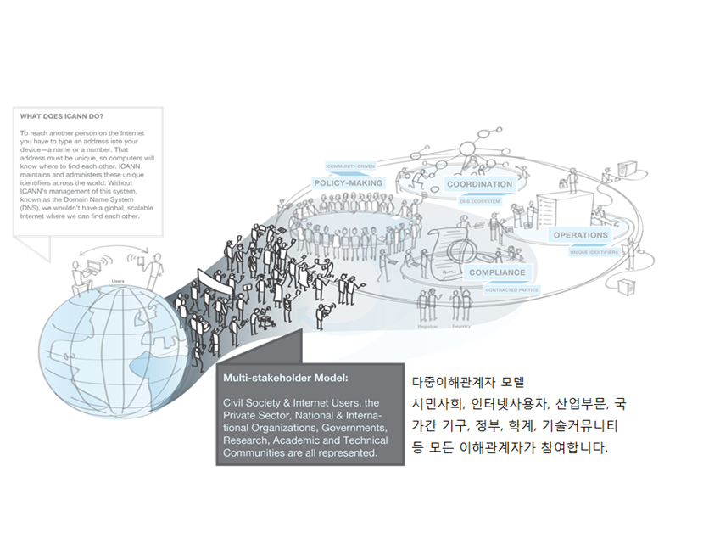
다중이해관계자 모델
Notes:
Multi-stakeholder Model
The Internet began in the United States but today is a global resource, one that belongs to all of its users. At ICANN, everyone with an interest in the Internet has an equal right to be heard in its governance.
At the heart of ICANN’s policy-making is what is called a “multistakeholder model.”
This decentralized governance model places individuals, industry, non-commercial interests and government on equal footing.
Unlike more traditional, top-down governance models, where governments make policy decisions, the multistakeholder approach used by ICANN allows for community-based, consensus-driven policy-making.
The idea is that Internet governance should mimic the structure of the Internet itself – borderless and open to all. The model embraces the range of stakeholders, such as individuals, the private sector, national and international organizations, governments and academic and technical groups.
The principles of openness, inclusion, trust and collaboration are fundamental parts of the multistakeholder processes. The multistakeholder model works because the Internet works.
The model has led to performance, innovation, and evolution on many levels.
It has led to an open and unified DNS that has now scaled to more than a trillion transactions per day.
It has led to internationalized domain names or IDNs.
ICANN has seen the addition of 30 IDNs from 20 countries and territories in the DNS root zone, with nine more to come.
It has driven the cost of registration down from US $35 per year to about US $7 per year.
The multistakeholder model has facilitated greater online innovation through the introduction of new top-level domains such as .asia, .biz, .info, .mobi, and many more. It is supporting the successful transition from IPv4 addresses to IPv6 addresses.

Slide 14
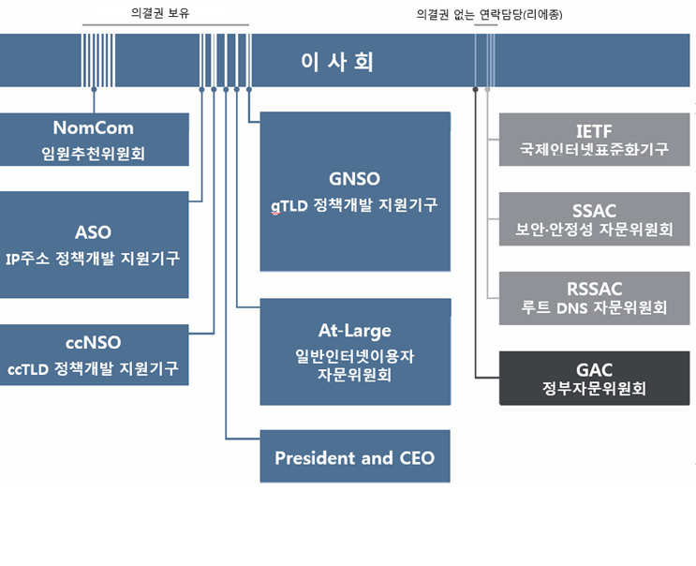
ICANN의사결정 모델 - 다중이해관계자 모델
Notes:
ICANN is a global multistakeholder,
private sector organization that manages Internet resources for the public benefit.
ICANN works within a governance structure that looks like this slide, which allows it to effectively perform its particular functions in the Internet Ecosystem, ensuring its growth and stability.

Slide 15
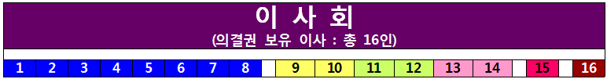
ICANN 이사회
구성 및 임명주체
- 구성 : 의결권 보유 이사 16인 + 의결권 없는 연락관(GAC, RSSAC, SSAC, IETF, TLG) 5인
- 의석별 임명주체
1번~8번(총 8석) : 임원지명위원회(NomCom)에서 임명
※ 임원지명위원회 : ICANN 의사결정에 다양한 이해관계자 참여를 독려하기 위해 설립된
위원회로, ICANN 이사(의결권보유) 16인 중 8인을 임명
- 이사 선출 기준 : 지리, 문화, 경험, 관점, 성별의 다양성을 고려하여 이사 임명
9번~14번 : 3개 협의체(ASO, ccNSO, GNSO)에서 각 2명 임명
※ ASO(IP주소 협의체) : 9번, 10번 의석에 대한 이사 임명
※ ccNSO(ccTLD 협의체) : 11번, 12번 의석에 대한 이사 임명
※ GNSO(gTLD 협의체) : 13번, 14번 의석에 대한 이사 임명
15번 : 일반이용자자문위윈회(ALAC)에서 1명 임명
16번 : 당연직으로 ICANN CEO가 참여
Notes:
o 임기 : 3년 (1회 연임까지 가능하며, 2회 연임은 불가)
o 의사결정
- 정족수 : 재적 이사 과반수의 출석과 출석 이사 과반수의 찬성으로 의결
o 회의개최 : 연 3회 정기회의 개최 (필요시 특별회의 개최)
의결권 없는 5인의 리에종(연락담당) 구성 :
GAC(정부자문위원회),
RSSAC(루트서버시스템자문위원회),
SSAC(보안안정성자문위원회), TLG(기술리에종그룹),
IETF(국제인터넷표준화기구)에서 각 1명씩 선정하여 이사회 리에종으로 임명

Slide 16
ICANN의 주요이해관계자 - 민간부문과 시민사회 단체
일반최상위도메인(gNSO)이 gTLD관련 정책안을 ICANN 이사회에 제출하는 기능 수행
gNSO 참여 이해관계자 그룹
민간 이해관계자 그룹
공공 이해관계자 그룹
레지스트라 이해관계자 그룹
레지스트리 이해관계자 그룹
gNSO 위원회의 23명의 위원이 정책개발 수행
ICANN 이사회에 2명의 투표권 있는 이사 선정
Notes:
First, let’s look a bit at the Generic Name Supporting Organization.
The GNSO is made up of Stakeholder Groups comprising those directly involved with
Generic Top Level Domains – registries, registrars and registrants, both commercial and non-commercial.
The GNSO is where policies are developed, and where consensus is formed, resulting in recommendations related to gTLDs which are then forwarded to the ICANN Board.
The GNSO structure is designed to bring balance to the policy development process concerning gTLDs, a process that comes together in the GNSO Council.

Slide 17
ICANN의 주요이해관계자 - 정 부
정부자문위원회(GAC)는 ICANN의 이사회, 정책지원기구, 자문기구에 공공정책관련 사안에 자문을 하고 있으며,
- ICANN의 정책과 각국의 법 및 국가간협약에 자문
모든 국가의 정부 대표 참여가능
국제기구 또는 다국가 대표는 참관국으로 참여
현재 125개국의 대표가 참여 중
ICANN 이사회에 연락관 파견
정부의 의견은 ICANN에서 중요한 의견으로 간주
Notes:
Secondly, the Governmental Advisory Committee (or GAC) provides advice to ICANN on issues of public policy, especially where there may be an interaction between ICANN's activities or policies and national laws or international agreements.
It is open to all governments, as well as Inter-governmental organizations that may participate as observers.Today,
more than 125 governments are identified on the web site, including about a dozen from this region.
The GAC also provides a non-voting member of the ICANN Board – usually the Chair of the GAC.
GAC advice is not binding on the Board, but it has a higher status than advice from other Advisory Bodies.
The Board operates on the presumption that it will accept advice coming from the GAC, but in the rare case when it is not accepted,
a process is automatically triggered that requires further consultation and consideration. This has happened, but only rarely.

Slide 18
ICANN의 주요이해관계자 - 개인과 최종 사용자 그룹
일반이용자자문위원회(At-Large)는 ICANN에서 개인자격 활동 가능
상향식 구조와 단계별 구조를 지님
최하의 구조에 150개 이상의 개별 사용자 그룹이 있음
ICANN 이사회에 한 명의 투표권을 가진 이사를 선출
공공정책관련 성명서를 지속 제출중
Notes:
The final committee to highlight for you is ICANN’s At-Large Advisory Committee,
which is the primary organizational home for the voice and concerns of the individual Internet user in the ICANN processes.
The At-Large Community has a bottom-up, tiered structure.
At the grassroots level are more than 150 At-Large Structures (ALSs). These local organizations of At-Large members are located throughout the world.
The goal is ultimately to have at least one ALS in every country.
Through ALAC, the At-Large community selects one voting member of ICANN’s Board of Directors.
ALAC produces policy statements introducing end users’ views on issues being discussed within the ICANN community.

Slide 19
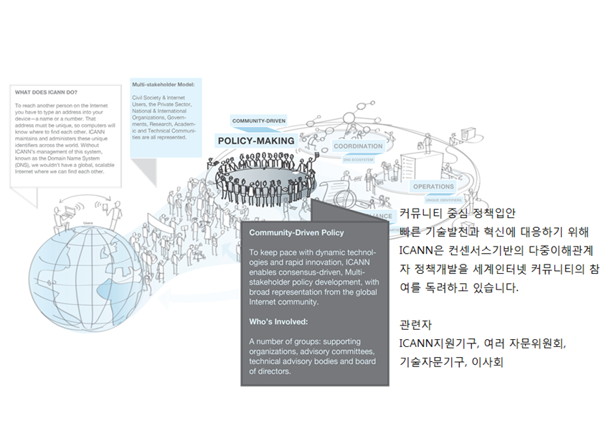
커뮤니티중심 정책개발
Notes:
Community-Driven Policy
An important part of ICANN’s mission is the coordination of policies related to its technical functions.
To keep up with dynamic and rapid innovation in technology, ICANN develops its policies through a consensus-driven process using input from a broad representation of the global Internet community.
Policy recommendations are formed and refined by the ICANN community through its supporting organizations and influenced by its advisory committees.
All of the SOs and ACs are comprised of volunteers from more than 200 countries and territories – in a bottom-up, open and transparent process.
Members of any SO and AC as well as the ICANN Board of Directors may raise an issue they believe requires policy development.
Volunteer policy development working groups form around an issue and consider it from all angles, making decisions by consensus wherever possible.
These working groups are open to everyone in ICANN’s volunteer community.
All working group discussions are recorded and transcribed so that the public has full access to discussions and debate.
Major documents and executive summaries are typically translated into the five non-English United Nations languages.
Public comments are sought at several stages in the policy development process to let interested community members provide their views on policy proposals and to ensure that policy recommendations reflect the concerns and perspectives of the broader Internet community.
Decisions or recommendations by working groups are considered first by each relevant supporting organization and then by the Board of Directors. The Board has ultimate authority to approve or reject policy recommendations. ICANN staff is responsible for executing and implementing policies developed by the ICANN community.

Slide 20







커뮤니티중심 정책개발 - How?
모든이해관계자가
(다중이해관계자, Mulitistakeholder)
상향식으로
(Bottom Up)
의견을 모아
개방성
(Openness)
모두가 동등하게 토론하여
투명성
(Transparency)
절차의 공개로 정책개발 수행
Notes:
ICANN”s Policy Development efforts consistently follow four main themes …..

Slide 21
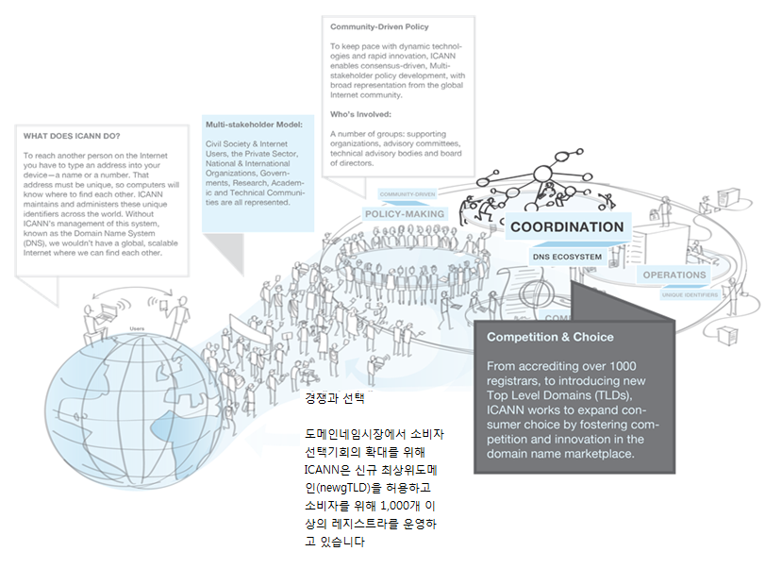
경쟁과 선택
Notes:
Competition & Choice
From accrediting over 1000 registrars to introducing new Top Level Domains (TLDs), ICANN works to expand consumer choice by fostering competition and innovation in the domain name marketplace.
Opening up the name space to new generic top-level domains is intended to promote competition, innovation and consumer choice in a safe and stable manner, with sufficient and appropriate safeguards to mitigate costs and risks. Internationalized domain names will offer choice to hundreds of millions of IP address owners and users who communicate in languages with non-Latin characters.
Also, to protect registrants and offer greater security, the Board has directed ICANN and its accredited registrars to begin bilateral negotiations on revisions to the Registrar Accreditation Agreement., the negotiations incorporated recommendations developed by law enforcement agencies and the broader Internet community. By the end of fiscal year 2012, the Registrar Stakeholder Group (through its negotiating team) and ICANN held 18 extended negotiation sessions. Agreement was reached in many areas, such as on the Registrar responsibilities upon the creation of a proxy/privacy service accreditation program, and the maintenance of abuse points of contact. Key issues remaining in negotiation include approaches to validation of registration (Whois) data and the scope of data retention obligations.

Slide 22
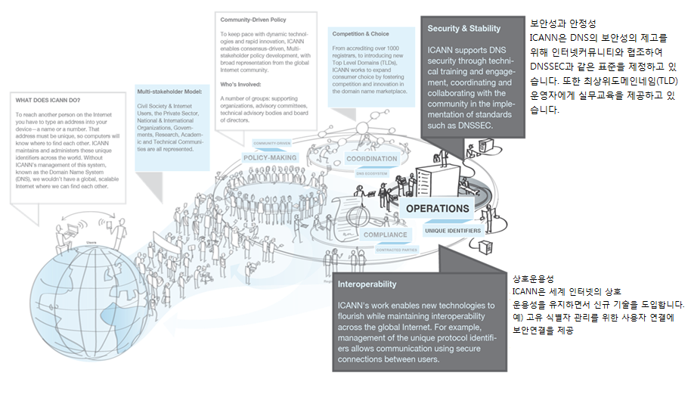
보안성과 안정성 상호운영성
Notes:
Interoperability
ICANN's work ensures that new technologies can integrate and flourish seamlessly across the global Internet. Its management of the unique protocol identifiers allows communication using secure connections between users. An element of those identifiers are the root servers. The root zone file is at the apex of the Domain Name System (DNS) database. This database is used by almost all Internet applications to translate globally unique names like isoc.org into other identifiers; the web, e-mail and many other services make use of the DNS. Root servers contain the IP addresses of all the TLD registry name servers, including the gTLDs such as .com and the ccTLDs such as .de (Germany). Root servers “translate” names into next-level nameserver IP addresses and form a critical if somewhat “back-office” role in ensuring the continuity and therefore reliability of the Internet. The operation of the root servers is distinct from both IP address allocation and the DNS, although it is a critical part of the operational whole that ensures that the Internet continues to function smoothly. IANA is the global coordinator of the DNS root which is upper-most part of the DNS hierarchy. In the context of root servers, ICANN is the responsible party for the operational management of IANA under contract with the United States Department of Commerce. Root Server System Advisory Committee (RSSAC) advises the ICANN Board on the operation of the root name servers of the domain name system.
Security & Stability
The Whois directory began as a phone book for the Internet, a central collection of data including the names, addresses and other contact information for a domain name registrant, administrator, technical or billing contact. It became standard procedure for finding out “who is” behind a particular domain name or Internet Protocol (IP) address. ICANN has helped Whois evolve into a tool that today anyone can use to query databases to obtain information about the registration of a domain name. Whois data is important because it allows Internet users and third parties to contact the registrant and others operating the domain name, and to resolve any technical or legal issues.
DNS Security Extensions, or DNSSEC, is a critical tool in combating the global nature of cyber crime by providing a cross-organizational and trans-national platform for innovative security solutions and authentication. DNSSEC incorporates public key cryptography into the DNS hierarchy, resulting in a single, open, global Public Key Infrastructure (PKI) for domain names. DNSSED is the result of over a decade of community based, open standards development. Adding digital signature and key records to existing DNS infrastructure allows IP address owners and their users to protect data that could be maliciously modified “in flight” and or from hijacking--being redirected to an imposter or malicious site for password collection. When carried out via an attack on a corporation’s or an ISP’s infrastructure, all of the entity’s users are affected. This is often referred to as cache poisoning. Protection against cache poisoning is one of DNSSEC’s primary benefits. Another significant benefit is likely to occur from using this global PKI to secure more than just domain names. By using DNSSEC to also distribute records (keys) to help secure email, web sites, identities, communications, configurations, and programs, companies and consumers may soon be able to expect seamless, trustworthy communication across organizational and national borders. Currently DNSSEC is deployed on 98 of 316 TLDs. Eighty-five percent of domain names could add DNSSEC but less than one percent have done so, due to lack of awareness and complexity concerns. DNSSEC infrastructure deployment has been brisk but requires expertise. Getting ahead of the curve is a competitive advantage for IP owners and users.
ICANN is promoting DNS security by providing best-practice education for TLD operators and providers.
ICANN is also working with other organizations to encourage growing use of IPv6 addresses. There are currently two different versions of IP addresses in use—IPv4 and IPv6. IP addresses are actually just long strings of numbers. IPv4 addresses are written as a string of four numbers between 0 and 255, separated by dots. IPv4 has just over four billion unique IP addresses. It was developed in the early 1980s and after years of rapid Internet expansion, its pool of available addresses has been fully allocated to Internet services providers (ISPs) and users. IPv6 was developed as the next-generation Internet Protocol. One of its main goals was to massively increase the number of IP addresses available. IPv6 addresses are considerably longer strings of numbers, so they are written using hexadecimals, which can fit more information into fewer digits. IPv6 has a 128-bit address space, which is 340 undecillion addresses. That’s not a number you hear every day!

Slide 23
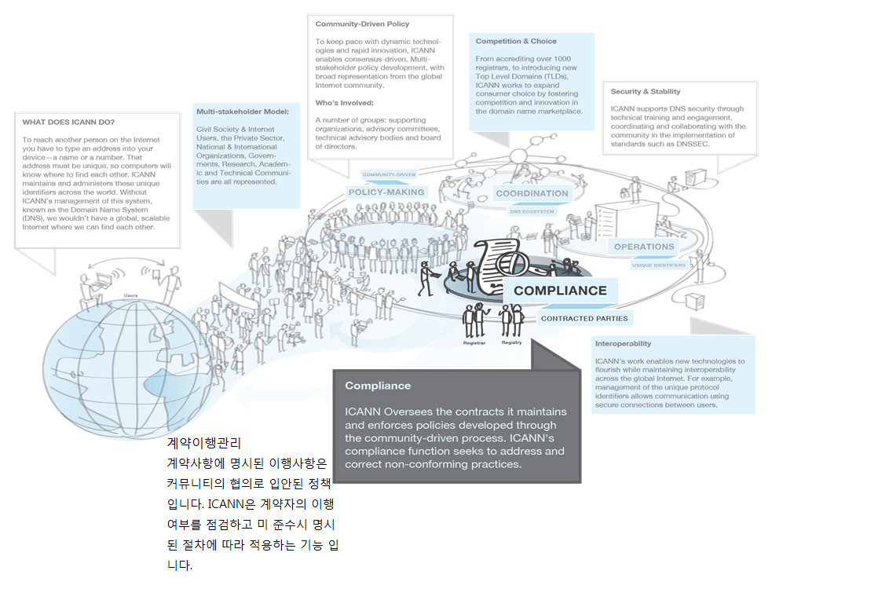
계약관리(레지스트라)
Notes:
ICANN은 레지스트라와 레지스트리 등 계약관계에 있는 조직들과의 계약 이행을 확인하는 기능 수행
관련 정책은 커뮤니티에서 결정된 정책임.
- ICANN의 계약관리기능은 계약사항 이행여부에 대한 확인으로, ICANN의 주요한 기능 중 하나임
- 현재 ICANN은 1200개 이상의 승인 레지스트라(Accredited)가 있으며 각각은 모두 RAA(Registrar Accreditation Agreement)로 운영중 관련 정책은 ICANN의 의사결정 구조에 따라 구성
- RAA의 구성은 모든 레지스트라가 모두 동일함, 이것을 기준으로 같은 수준의 계약이행을 요구
- gTLD 계약이행 프로그램은 이행해야 할 사항에 대한 리스트로 초기에 출발하였으며
- ICANN은 레지스트라가 도메인네임 이슈에 대하여 대응하는지 확인
- 예) 상표권에대한 사항, 후이즈 정확성, 이양이슈, 재판매사이슈, 등록제한 등
ICANN은 등록자, 레지스트라 등 관련 그룹의 민원을 수집 분석하여, 레지스트라가 효과적으로 문제에 대응할 수 있도록 준비하고, 계약이행의 효율성을 제고함
ICANN은 초기에는 경고등을 활용하여 안내 이후 미 이행시 계약 미이행 경고(breach notice), 계약연장(Suspension), 계약파기(Termination)등을 공지하고 수행
관련 절차는 레지스트라가 도메인사용자에게 개선된 서비스 제공을 유도하고, 승인절차를 준수하도록 유도하여, 사용자에게 비용절감 및 서비스질 개선을 유도함이 목적
ICANN oversees, maintains and enforces the agreements with the contracted parties (registrars and registries) and the policies developed through the community-driven process.
The overall goal of the Contractual Compliance group is to ensure that ICANN’s contracted parties comply with their agreements and the consensus policies. ICANN strives to achieve this goal via the prevention and/or enforcement approach and process which are consistent across all complaint types and apply to all ICANN’s contracted parties.
ICANN currently has over 1200 accredited registrars, each with a Registrar Accreditation Agreement (RAA) in effect. The form of the RAA is identical regardless of the characteristics of the registrar, so that compliance efforts can be carried out in a consistent manner across all registrars. The gTLD Registrar Compliance Program was developed by first compiling a full listing of all obligations enumerated in the accreditation agreement. These provisions were then divided into seven general Compliance Areas. ICANN tracks and addresses registrar’s responsiveness and response to domain registration issues for example, trademark disputes, WHOIS inaccuracies, Transfer issues; reseller issues, registration restrictions.
ICANN reviews and analyzes data from complaints received from registrants, registrars, and other interested parties; monitors the efficiency and effectiveness of registrar responses to problems, and tracks and reports on compliance performance. ICANN, thru the prevention and collaboration phase, attempts to resolve non-compliance issues. If those attempts fail, ICANN then escalates to the enforcement phase which consists of issuing and publishing a breach notice, a suspension or termination.
ICANN also requires that the registries that provide domain names do so only through ICANN-accredited registrars. The Accreditation process works well in creating competition, reducing costs to consumers, and improving the quality of services offered.

Slide 24
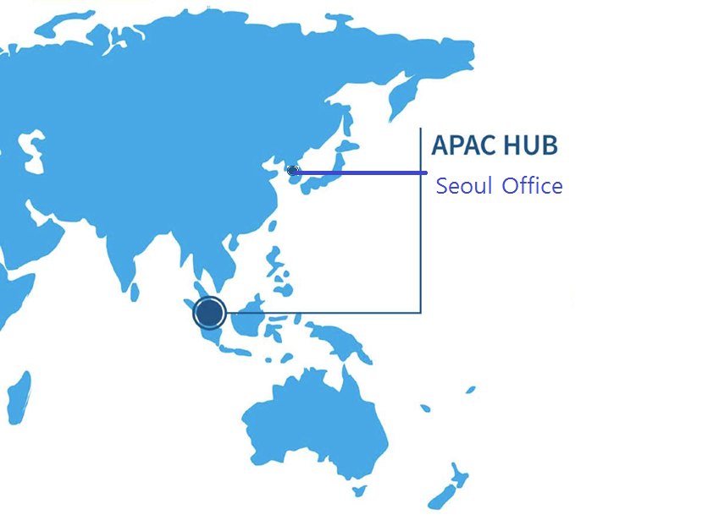
아태지역에서의 ICANN

Slide 25
감사합니다.
Q&A

